Slide 1
Estrellas Variables

Slide 2
¿Qué es una estrella variable?
Una variable es una estrella que muestra cambios de brillo. Sin embargo, esta corta definición precisa de algunas aclaraciones.
En distintas etapas de su vida que puede ir desde un millón a 12 mil millones de años o más, según los casos, todas las estrellas son variables.
Una estrella puede ser variable o no según a qué escala sea medida; puede ser constante en una escala de 0,1 magnitud, pero en cambio puede variar centésimas o milésimas de magnitud (este sería el caso por ejemplo del Sol).
La variabilidad depende de la longitud de onda en que sea medida. Una estrella puede ser constante en el visible pero sin embargo variar en longitudes de onda extremas, como pueden ser el ultravioleta y los rayos X en un extremo del espectro, o en las ondas de radio centimétricas y métricas, por el otro.

Slide 3
Variables intrínsecas y extrínsecas
Las variaciones de luz de una estrella puede deberse a causas internas, por ejemplo a pulsación de sus capas superficiales, o bien a fenómenos externos que no tienen nada que ver con procesos que suceden en la propia estrella, como pueden ser los cambios de luz para un observador terrestre debido a eclipses (una estrella oculta temporalmente a otra). A las primeras se las denomina variables intrínsecas y a las segundas extrínsecas.
Algunas clases de variabilidad se refieren a estrellas aisladas, otras siempre son binarias.

Slide 4
Variables periódicas y no periódicas
Se denominan variables periódicas aquellas cuyos cambios de luz se repiten a intervalos iguales, en tanto que las no periódicas son aquellas en que los cambios de luz tienen un comportamiento irregular. Existen estrellas que participan al mismo tiempo de los dos comportamientos: aparentemente son irregulares pero los cambios de brillo son más o menos recurrentes alrededor de un cierto período. En este caso reciben el nombre de semirregulares.

Slide 5
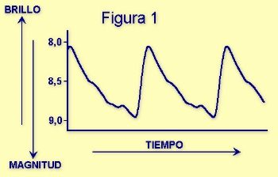
UNA HERRAMIENTA FUNDAMENTAL: LA CURVA DE LUZ

Slide 6
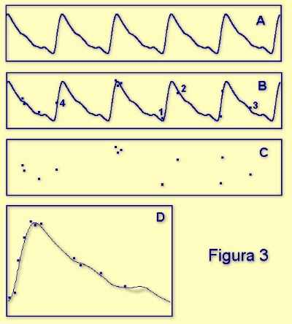
LOS GRÁFICOS MAGNITUD-FASE

Slide 7
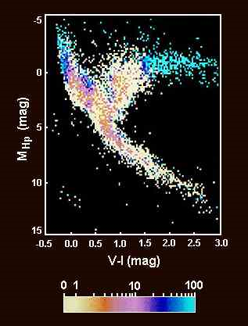
Las variables y el diagrama H-R
Porcentaje de estrellas variables y su distribución en el diagrama H-R codificado con colores, según los datos obtenidos por el HIPPARCOS (gráfico adaptado de ESA SP-1200, Vol. 1, 1997).

Slide 8
La Clasificación de las Estrellas Variables

Slide 9
Las estrellas variables han sido clasificadas en cinco categorías principales:
A) Variables intrínsecas
variables eruptivas → estrellas aisladas, no periódicas
(jóvenes, interacción con el medio estelar en el cual nacieron)
variables pulsantes → estrellas aisladas, periódicas (muchas se colocan en la “franja de inestabilidad” en el diagrama HR)
variables cataclísmicas → estrellas binarias en interacción, semi-periódicas, algunas con variaciones extrínsecas
B) Variables extrínsecas
variables con eclipses o eclipsantes → estrellas binarias, periodicas, solo con inclinación orbital favorable
variables por rotación → estrellas binarias, periódicas

Slide 10
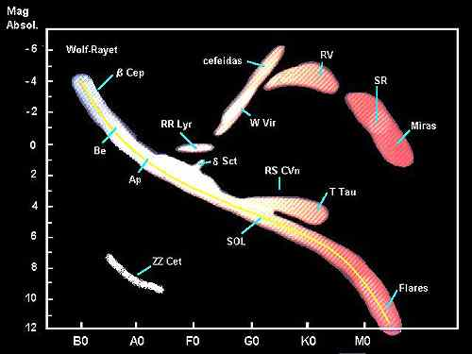
Las variables y el diagrama H-R
Situación de los principales tipos de variables en el diagrama H-R. La línea amarilla señala la secuencia principal.
Situación de los principales tipos de variables en el diagrama H-R. La línea amarilla señala la secuencia principal.

Slide 11
Aquí solo se presentan dos clases de estrellas variables:
Las estrellas pulsantes tipo Cefeidas
Las variables cataclísmicas

Slide 12
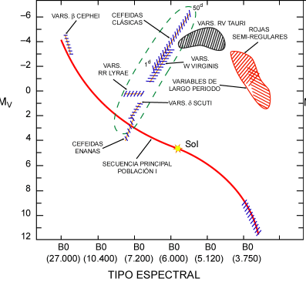
La franja de inestabilidad en el diagrama HR

Slide 13
Estellas variables Cefeidas
Las Cefeidas son un clase particular de estrellas variables, cuya luminosidad varía rítmicamente con un período muy regular. Se denominan así por el nombre del prototipo de esta clase, la estrella Delta Cephei, la cuarta en orden de brillo de la constelación circumpolar de Cefeo.
La amplitud de las modulaciones: entre un mínimo de 0,35^{m} y un máximo de 1,5^{m}, lo que corresponde a un incremento de cuatro veces el flujo de luz.
Los períodos: entre 1 y 50 días

Slide 14
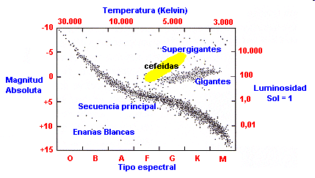
La posición de las cefeidas en el diagrama HR
oo

Slide 15
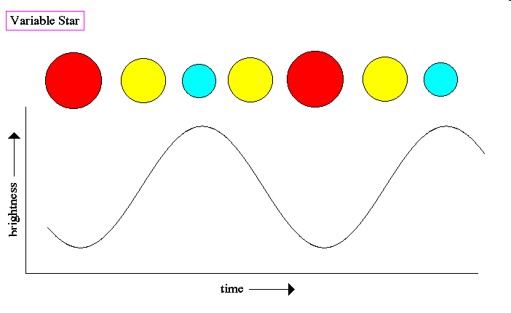
Curva de luz de un cefeida, en forma esquemática

Slide 16
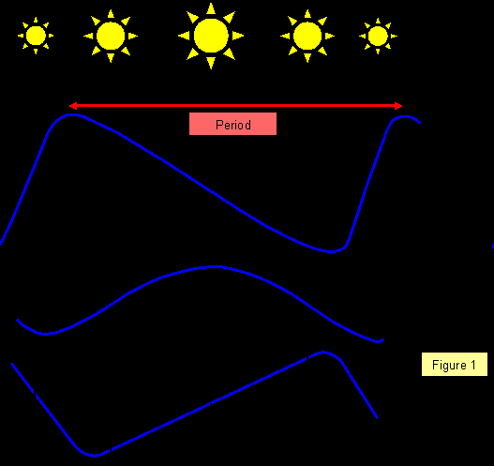
Curvas esquemáticas de luminosidad, diámetro estelar y velocidad radial de una estrella Cefeida
← Luminosidad
← Diámetro estelar
← Velocidad radial

Slide 17
Cefeidas como indicadores de distancia
Existe una relación, llamada ley período-luminosidad, que vincula directamente la magnitud absoluta de una estrella cefeida, calculada en el máximo de su curva, con el valor de su período de pulsación.
La consecuencia más importante de la relación período-luminosidad es que proporciona un método razonablemente seguro para evaluar la magnitud absoluta de una cefeida. Por este motivo, las cefeidas tienen también el importante papel de indicadores de distancia. Como tales, su importancia en astronomía para la medida de las distancias extragalácticas es enorme. Por ejemplo, identificar una cefeida en una galaxia distante y medir su período de pulsación permite conocer inmediatamente su distancia, y con ella, la de la galaxia misma.

Slide 18
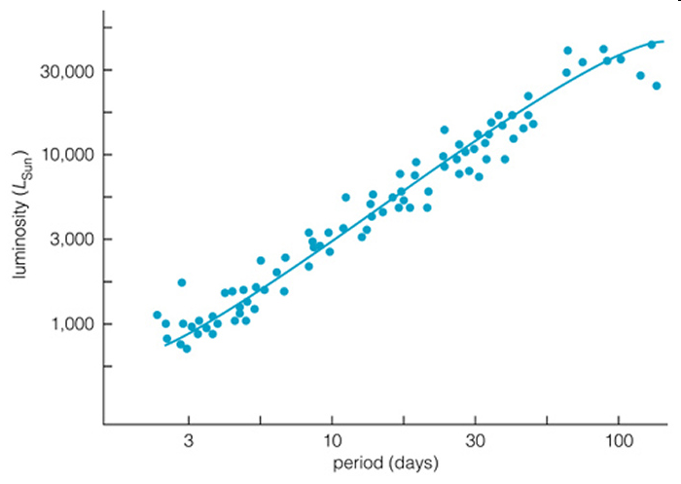
Relación entre el período y la luminosidad de estrellas tipo Cefeida

Slide 19
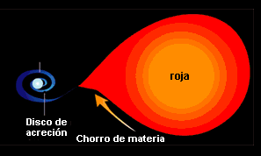
Variables cataclísmicas
Estrellas binarias en interacción

Slide 20
Variables cataclísmicas
Sistemas binarios cerrados, cuyos componentes están sometidos a una muy fuerte influencia recíproca en la evolución de cada estrella.
Componentes:
Primaria: enana blanca, masa entre 0.4 y 1.2 M(sol)
Segundaria: enana roja en la secuencia principal, masa
entre 0.5 y 0.08 M(sol)
A menudo se observa alrededor de la componente enana blanca un disco de acreción constituido por la materia perdida por la enana roja, más fría y más extensa.
Donde choca la corriente de gas con el disco, se forma una manche caliente (“hot spot”)
Periodo orbital: entre 1,5 y 10 horas

Slide 21
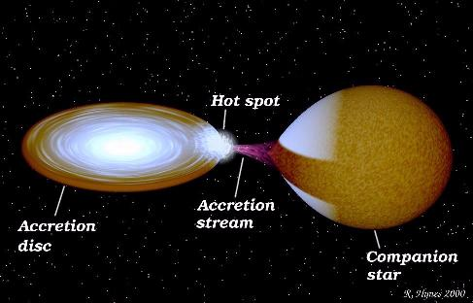
Variable cataclísmica

Slide 22
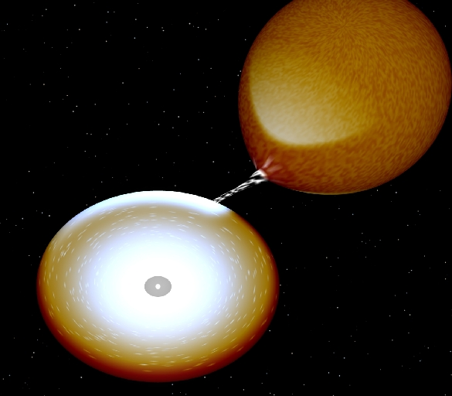
Variable Cataclísmica

Slide 23
Variables cataclísmicas:
Los subtipos más importantes
Componentes no magnéticas
- Novas clásicas
- Novas enanas
Enanas blancas magnéticas
- Polares intermedias (EX Hya)
- Polares (AM Her)

Slide 24
Variables de tipo Nova
Explosiones termonucleares en la superficie de la enana blanca, que recibió hidrogeno de la compañera.
Se transforma hidrogeno en helio en forma explosiva, como en la bomba de hidrogeno.
Esto se e repite cada ~10000 años.
Amplitudes de 8 hasta 20 magnitudes, por eso “Nova”, del latin, que significa “estrella nueva”.
Duración de la erupción entre pocas semanas y varios meses.
En realidad, no son estrellas nuevas, sino viejas, que acumularon nuevo combustible en sus superficie.

Slide 25
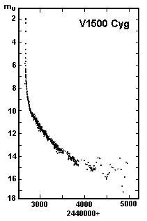
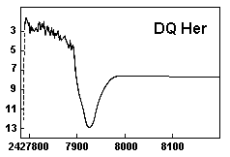
Curvas de luz de DQ Her(1963) y V1500 Cyg (1975)
DQ Herculis - eclipses en el mínimo
Después del máximo, la caída de brillo cae rápidamente al principio y luego se enlentece (V1500 Cyg, nova 1975).

Slide 26
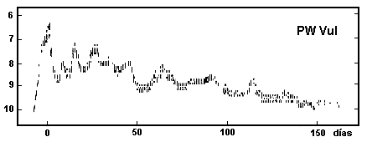
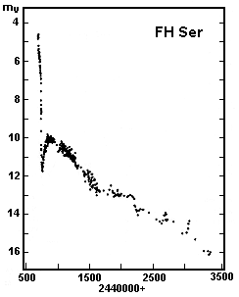
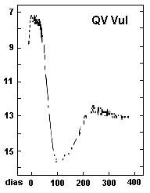
Puede ir igualmente seguido de un pequeño máximo secundario, un hueco (QV Vul, nova 1987), sea un período de oscilaciones más o menos rápidos y más o menos pronunciados (PW Vul nova 1984/1).

Slide 27
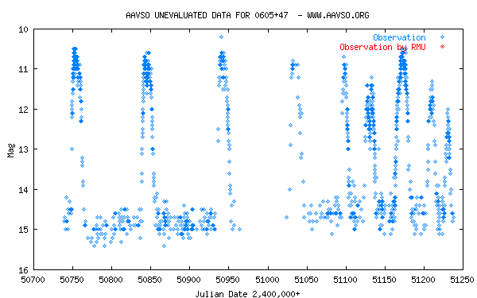
Variables de tipo U Geminorum:
Novas enanas
De vez en cuando el brillo del sistema aumenta rápidamente varias magnitudes y al cabo de unos días o decenas de días vuelven a su valor inicial. Las pausas entre dos erupciones consecutivas pueden variar ampliamente de una estrella a otra, pero cada estrella se caracteriza por un cierto valor medio de las pausas, el ciclo medio (o pseudoperíodo) en relación con la amplitud luminosa media.

Slide 28
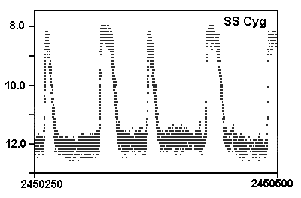
Novas enanas
Las novas enanas aumentan de brillo de 2 a 6 magnitudes en el espacio de 1 a 2 días y vuelven enseguida al brillo original en unos días. El ciclo medio va desde algunos días a millares de días.
Razón principal de las erupciones: una inestabilidad en el disco, que cambia de repente entre un estado frío a otro estado caliente. El disco caliente está mucho mas luminoso, y permite una tasa de transporte de material mas alta que en estado frío.

Slide 29
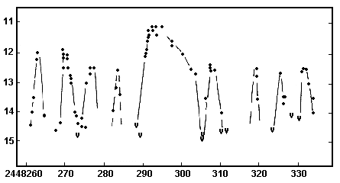
Las novas enanas del sub-tipo SU UMa muestran dos clases de erupciones
Las variables de tipo SU Ursae Majoris se caracterizan por la presencia de dos tipos de crisis: normal y supermáximo. Las erupciones normales, cortas, son similares a las de las otras novas enanas. Los supermáximos superan a los normales en 2 mag, son más de cinco veces más largos y son tres veces menos frecuentes.
YZ Cancri

Slide 30
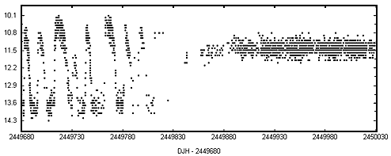
Las novas enana del sub-tipo Z Cam tienen ocasionalmente un “standstill”
Las estrellas de tipo Z Camelopardalis muestran igualmente crisis cíclicas, pero difieren de las otras novas enanas por el hecho que a veces, después de una crisis, no vuelven a su estado original sino que durante un período de varios ciclos permanecen con un brillo intermedio entre el máximo y el mínimo. Los ciclos van de 10 a 40 días y las amplitudes luminosas de 2 a 5 mag.
RX And

Slide 31
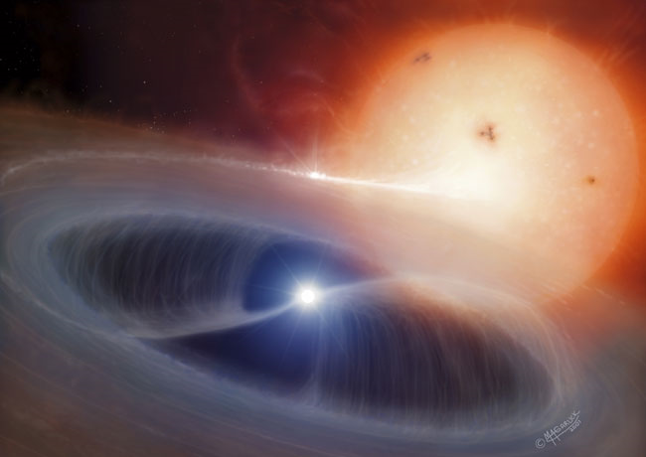
Polar intermedio: Las enana blanca tiene un campo magnetico que domina parte del disco interior

Slide 32
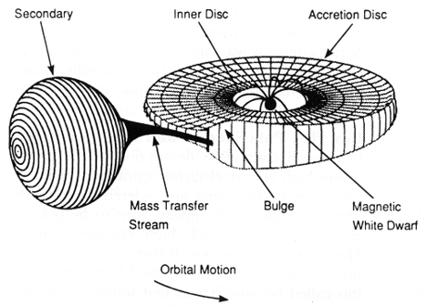

Polar intermedio

Slide 33
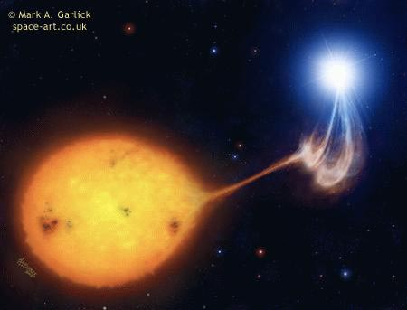
Polar del tipo AM Herculis: la enana blanca tiene un campo magnético muy fuerte, que inhibe la formacion de un disco
Estos sistemas consisten en una enana de tipo espectral avanzado (dK a dM) y una enana blanca con un fuerte campo magnético. La acreción de materia sobre los polos magnéticos del objeto compacto está acompañada por la aparición de una polarización lineal y circular variable de la radiación; por esta causa estos sistemas de denominan a menudo "polares".

Slide 34
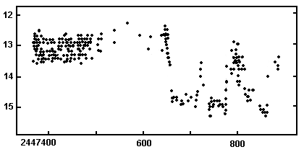
AM Herculis

